Slide 1
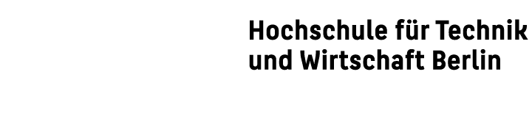

Slide 2
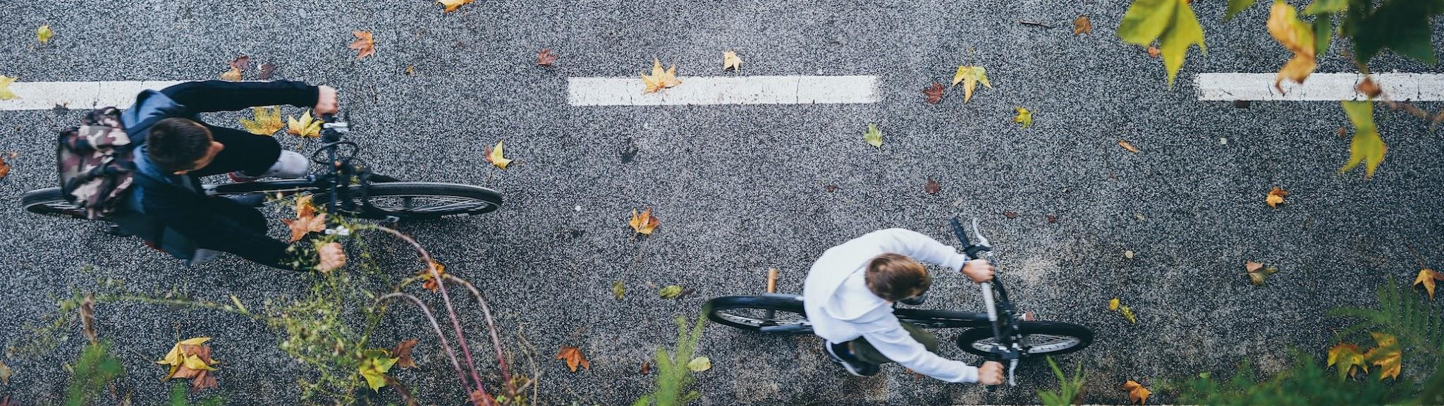

Abschlusspräsentation
[1]
R(o)AD RAGE war gestern.
Anabel Aydin, Enis Aztekin, Lena Ulrich,
Martin König, Phuong Linh Le
22.09.2022

Slide 3
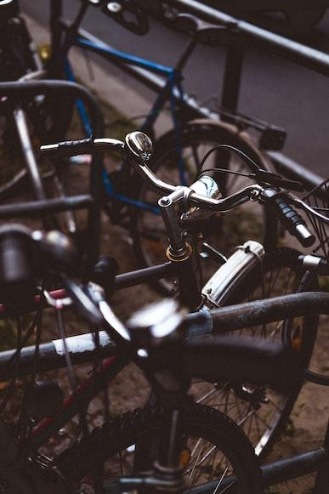

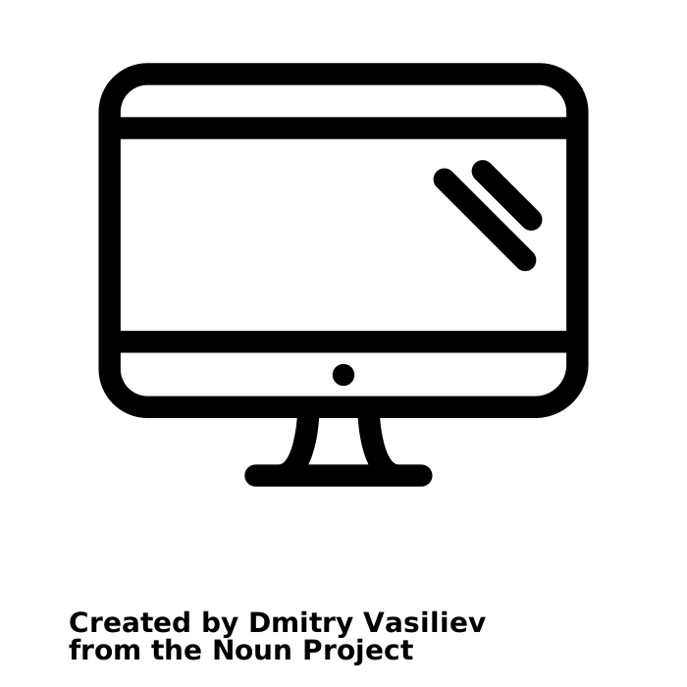
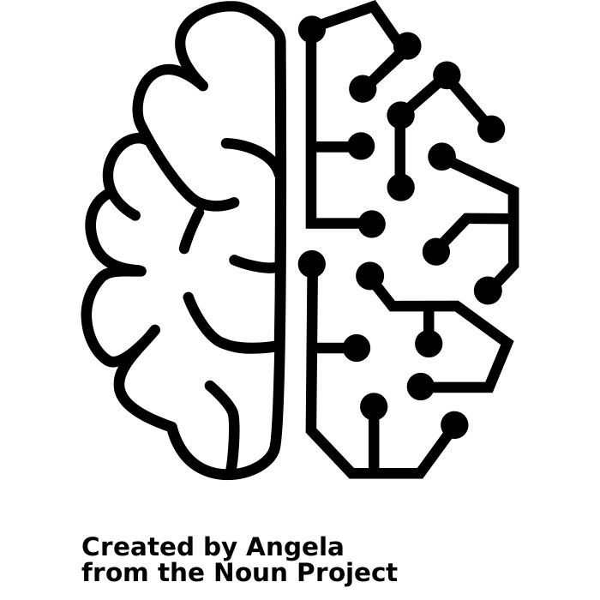
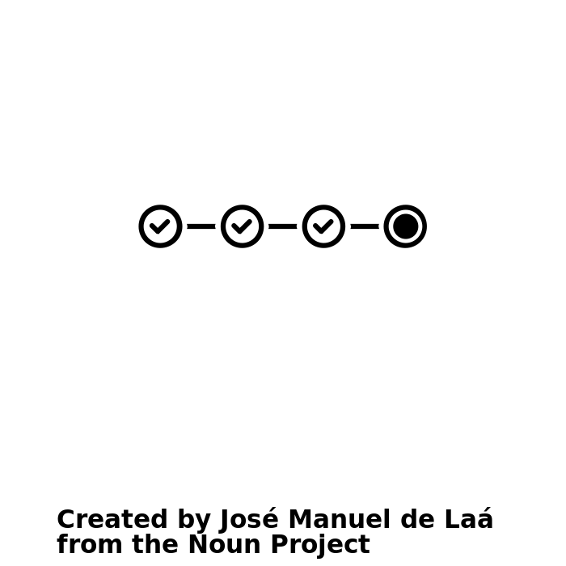
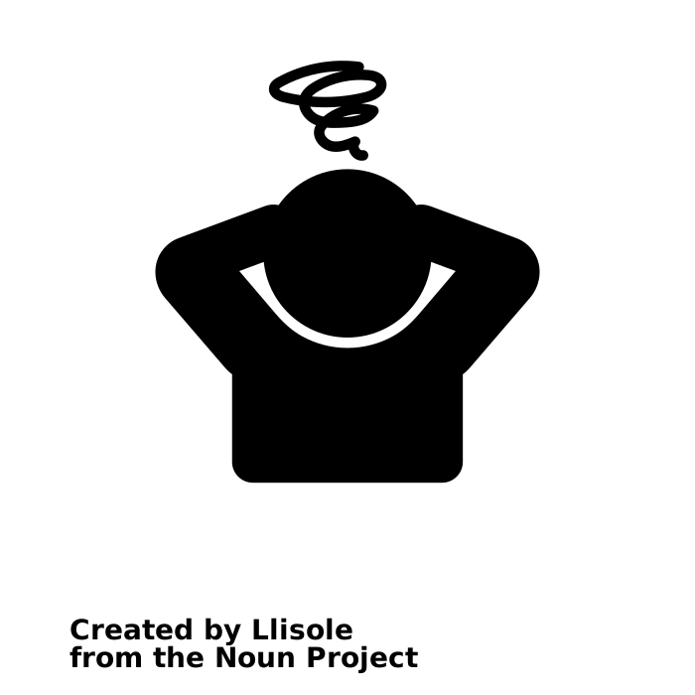
Agenda
Motivation & Zielsetzung
LED Matrix
TinyML & Edge Impuls
Kritische Betrachtung & Ausblick
Bloopers & Challenges
[2]

Slide 4

1. Motivation & Zielsetzung

Slide 5
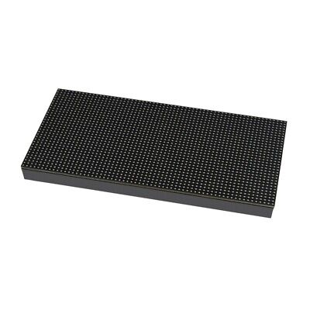
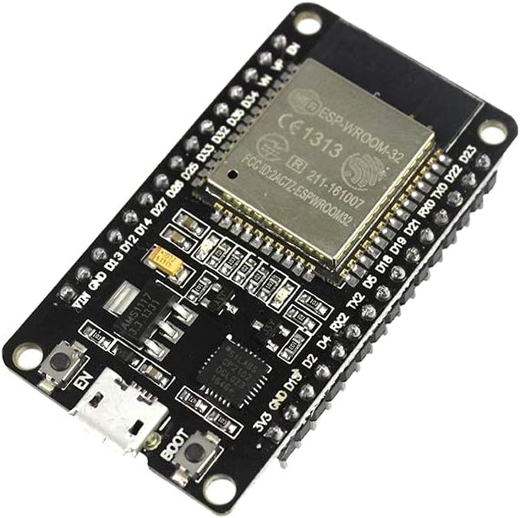
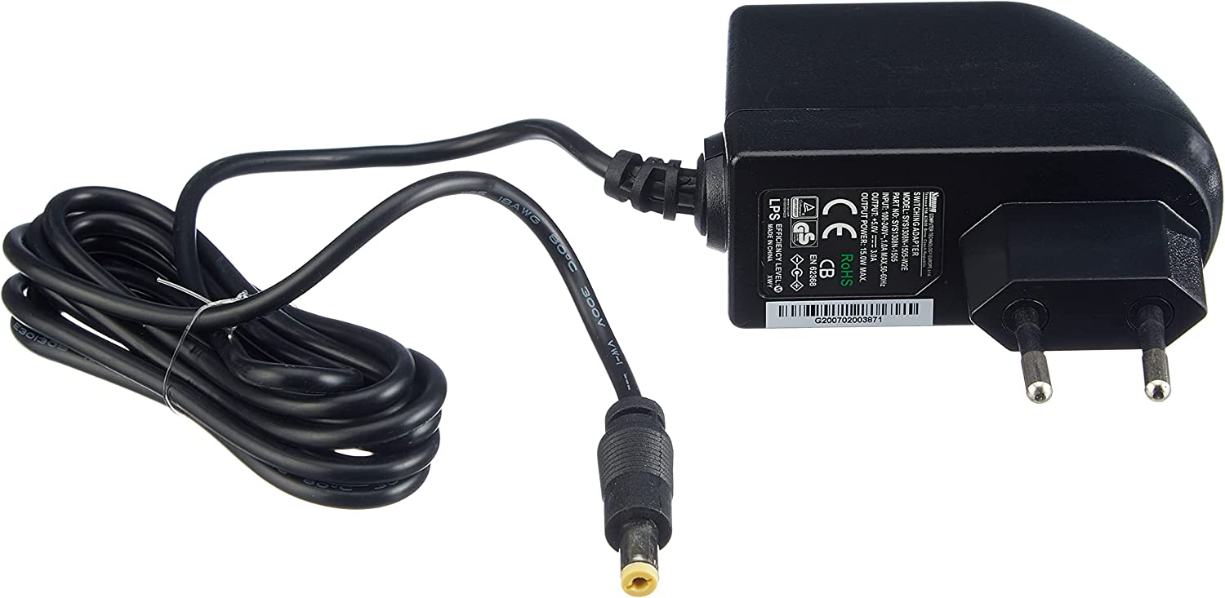
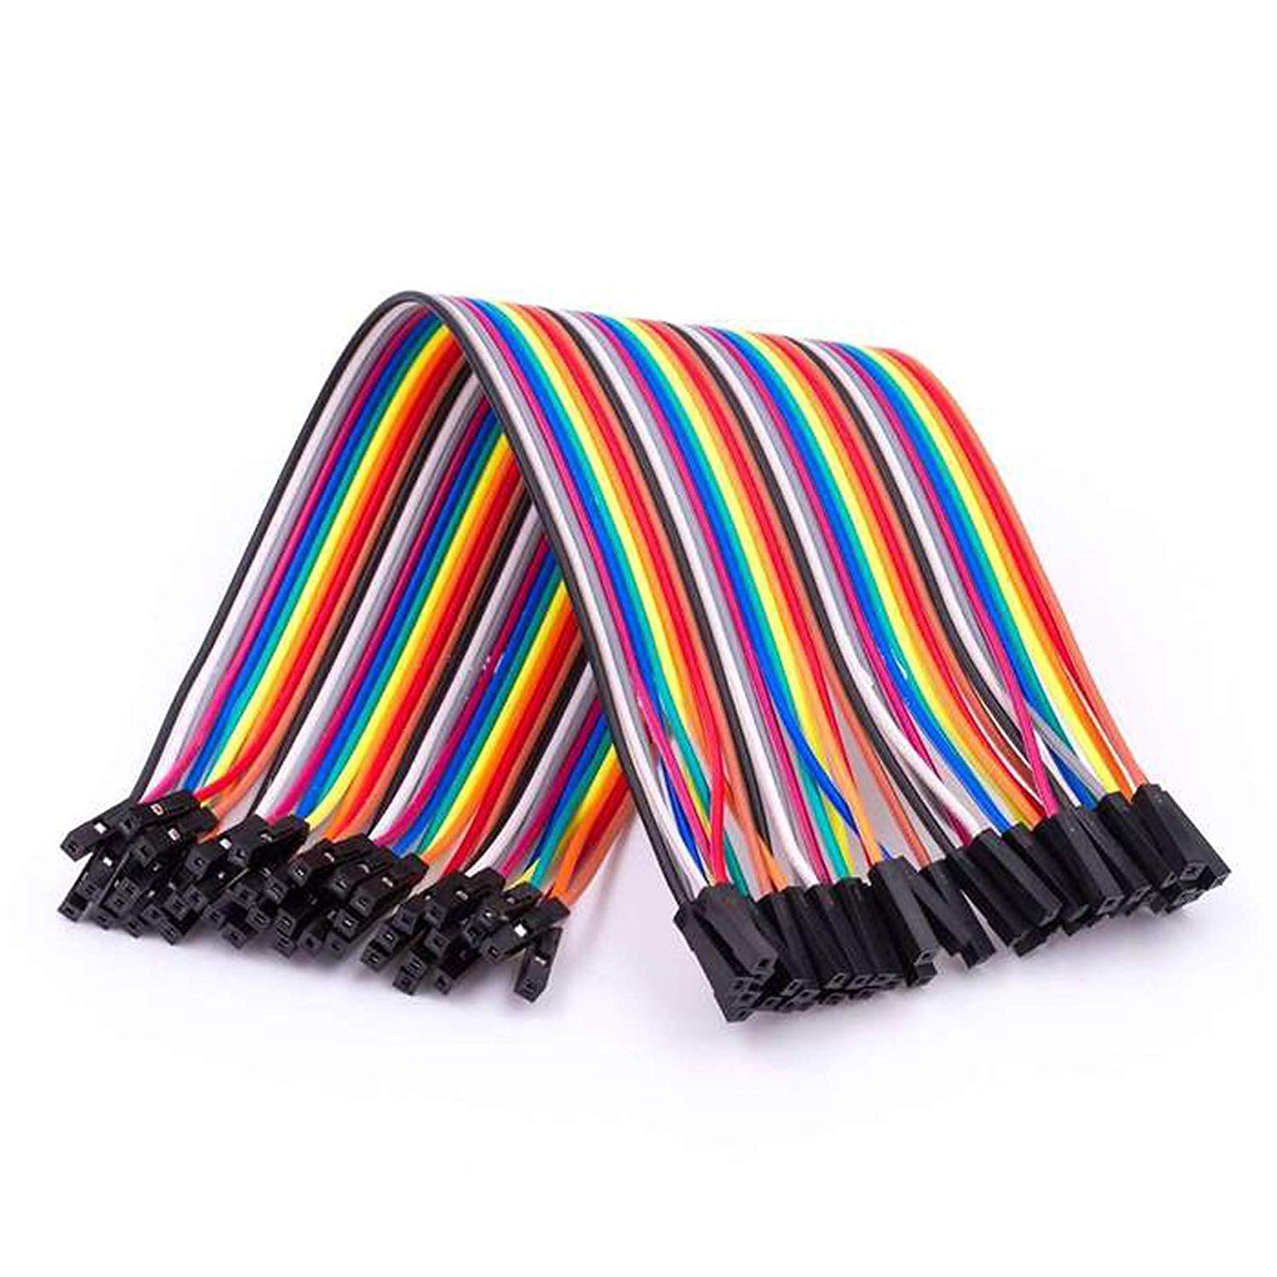
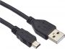
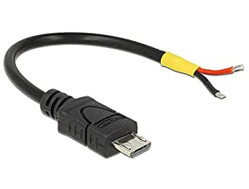
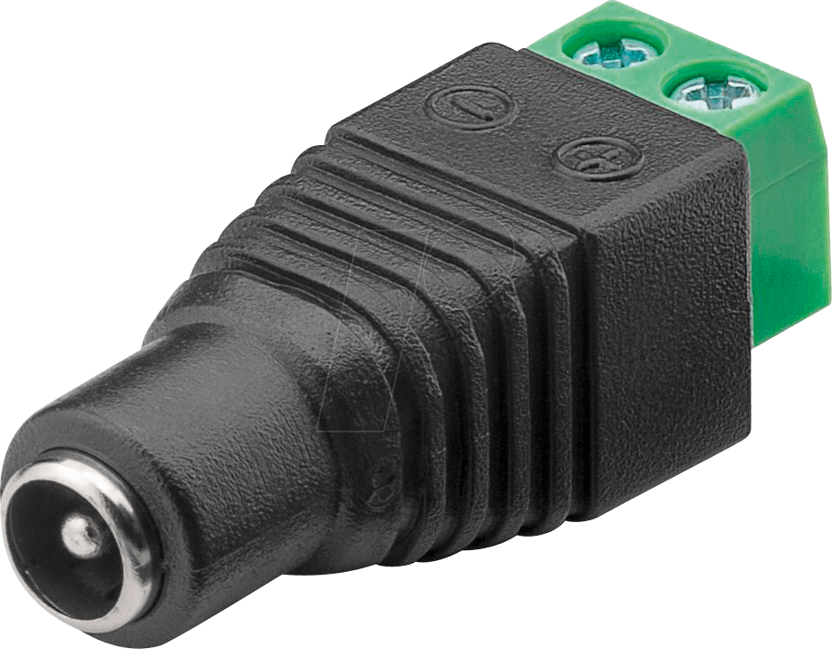
2. LED Matrix: Hardware
ESP32
[3]
64x32 RGB LED Matrix
5V 3 Ampere Netzteil
[4]
[5]
Micro-USB Kabel
Micro-USB Kabel mit 2 offenen Kabelenden
Female-to-Female Kabel
Terminal Block
[6]
[7]
[8]
[9]
Notes:
Kommen wir nun zur Komponente mit der die Radfaherinnen wohl am meisten Interagieren werden.
Der LED Anzeige.
Zunächst einmal eine Übersicht der verwendeten Hardware
Der ESP32 Microcontroller auf dem der Code für die Anzeige gespeichert ist
Die Led Matrix auf der die gewünschten Abbildungen angezeigt werden
Ein netzteil für die stromzufuhr
Ein micro usb kabel um den code vom Rechner auf den ESP32 laden zu können
Ein weiteres micro usb kabel mit zwei offenen kabelenden für die Versorgungsspannung ans ESP32
15 female to female kabel um die pins vom esp32 mit den pins von der led matrx zu verknüpfen
Und zu guter letzt ein terminal block um die die Stromzufuhr vom ESP32 und der LED Matrix ans netzteil zu koppeln
Ursprünglich hatten wir zwischen den Pins ein Flachbandkabel, das, wie sich am Ende herausgestellt hat, wohl defekt war. Dadurch hat unsere Anzeige nicht wie gewünscht funktioniert. Generell gab es einige Schwierigkeiten aufgrund von fehlerbehafteter Hardware, die für ihre Lösung sehr viel Zeit in Anspruch genommen haben. Allerdings war es letztendlich, mithilfe der anderen LED Matrix Gruppe, Möglich das Problem mit der Anzeige zu beseitigen.

Slide 6


2. LED Matrix: Software
Verwendete Entwicklungsumgebung:
Arduino IDE 1.8.13
Verwendete Bibliotheken:
Adafruit GFX
ESP32-HUB75-MatrixPanel-I2S-DMA
Animated GIF
Verwendetes Beispiel:
AnimatedGIFPanel.ino
Verwendetes Plugin:
Arduino ESP32 filesystem uploader
[10]
[11]
Notes:
Verwendete Entwicklungsumgebung:
Arduino IDE 1.8.13, weil wir in einem vorherigen Modul gute Erfahrungen damit gemacht haben
Verwendete Bibliotheken aus GitHub:
Adafruit GFX
ESP32-HUB75-MatrixPanel-I2S-DMA
Animated GIF
Verwendetes Beispiel:
AnimatedGIFPanel.ino, da dies uns ermöglicht die Anzeige zu ändern ohne etwas am Code zu ändern
Verwendetes Plugin:
Arduino ESP32 filesystem uploader, wird benötigt um die vorab erstellten Abbildungen auf dem ESP32 zu speichern

Slide 7
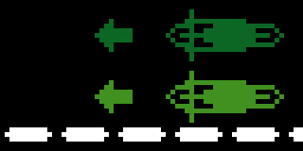
2. LED Matrix: Design
Design muss vom Fahrrad aus erkennbar sein → Design aufs Wesentliche reduziert
FahrradfahrerInnen sollen links überholen und sich rechts einordnen
Keine Warnung - nur als Hinweis → Grün als Farbe
Sechs Frames (GIF)
Verwendete Software: Piskel (kostenlos)
Finales Design
Notes:
Machen wir weiter mit dem Gestalterischen Part und unserem Design
Bei der Erstellung unserer Anzeige war es uns wichtig, dass das
Design muss vom Fahrrad aus erkennbar sein → deshalb aufs Wesentliche reduziert
FarradfahrerInnen sollen links überholen und sich rechts einordnen
Grün als Farbe: Es soll keine Warnung sein, nur drauf Aufmerksam machen auf seine Mitmenschen zu achten
Sechs Frames, die immer wieder wiederholt werden
Verwendete Software: Piskel (kostenlos) und auch als Browseranwendung verfügbar
Wie bereits erwähnt können wir aufgrund des verwendeteten codes die abbildung ganz simpel austauschen

Slide 8
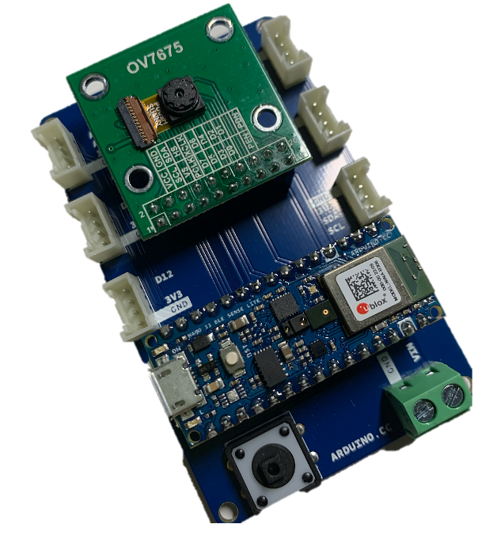

3. TinyML & Edge Impulse
ArduCam OV7675
Arduino Tiny Machine Learning Shield
[10]
Arduino Nano 33
BLE Sense
[12]
Tiny Machine Learning Harvard Kit

Slide 9
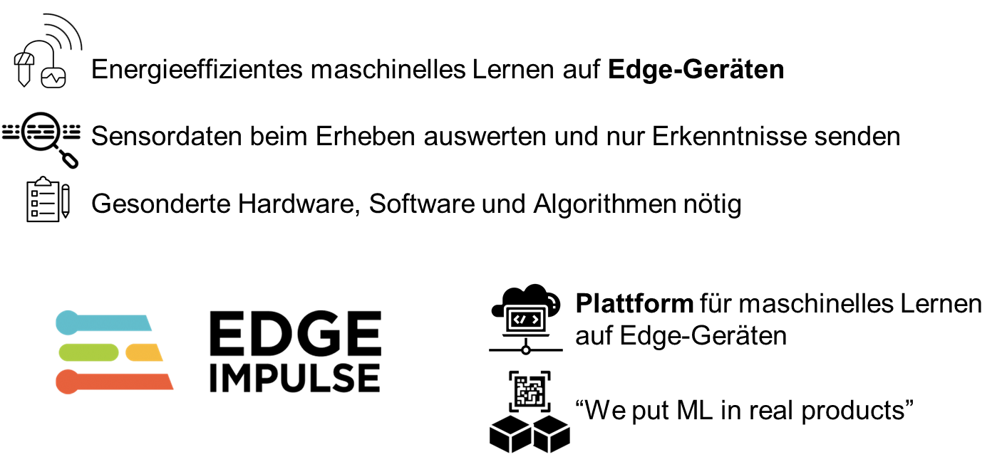
3. Tiny ML & Edge Impuls
[13]
[12]
[14]

Slide 10
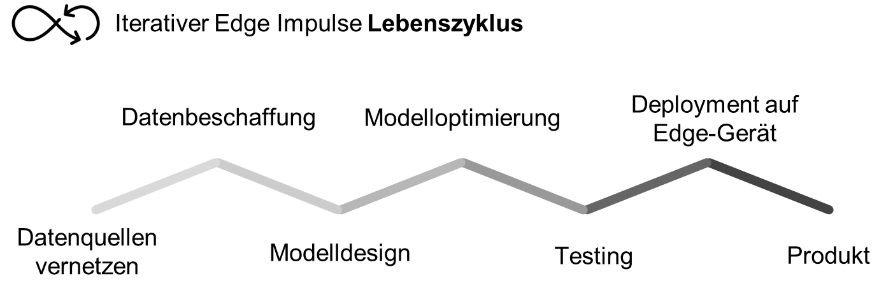
3. Edge Impuls
[12]

Slide 11

3. Datenbeschaffung
#1 Mit der Sensorik Bilder direkt in Edge Impulse laden
+ Test der Technik
Nachvollziehbarkeit Verarbeitung
- Geringe Bildqualität und Latenz
Bilder einzeln labeln
schwierige Handhabung „im Feld“
#2 Massenupload von Handyaufnahmen in Edge Impulse
+ effiziente Videoaufnahmen möglich
gute Qualität für das Labeln in Ordnern
einfache Handhabung
- Tool zur Datenaufbereitung nötig
[12]

Slide 12
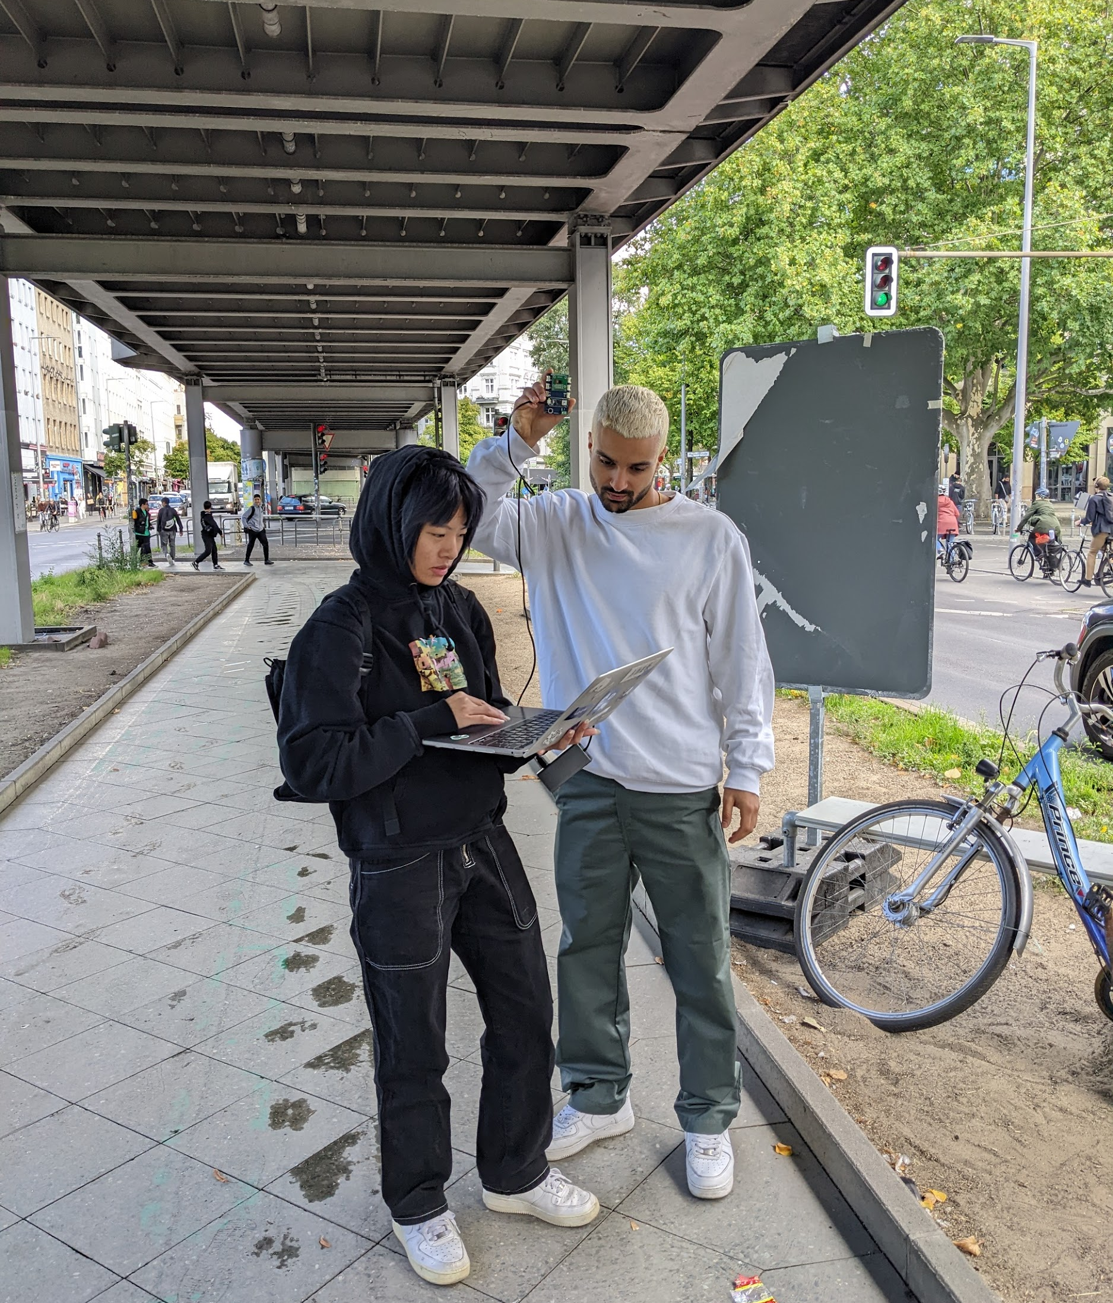
3. Datenbeschaffung
#1 Mit der Sensorik Bilder
direkt in Edge Impulse laden

Slide 13
3. Datenbeschaffung
#2 Massenupload von
Handyaufnahmen in Edge Impulse

Slide 14

3. Datenbeschaffung, Modelldesign,
-optimierung & Deployment
[12] [15]
Live auf der Plattform

Slide 15
3. Produkt

Slide 16

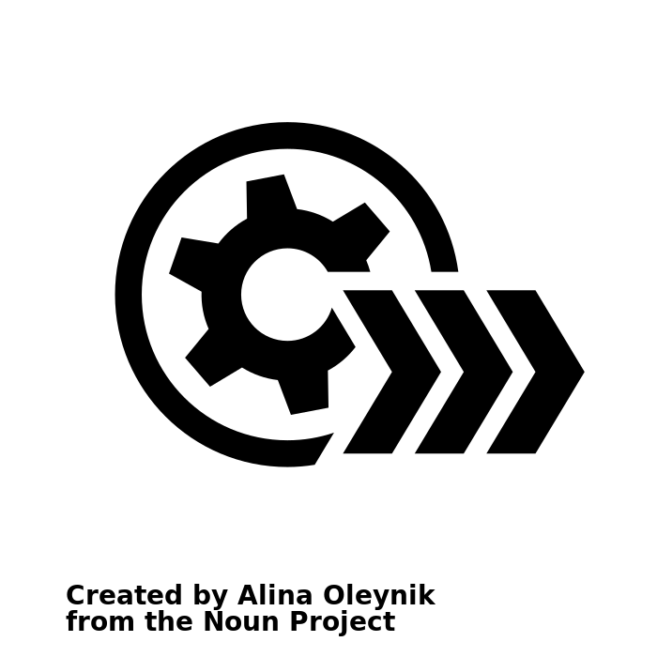
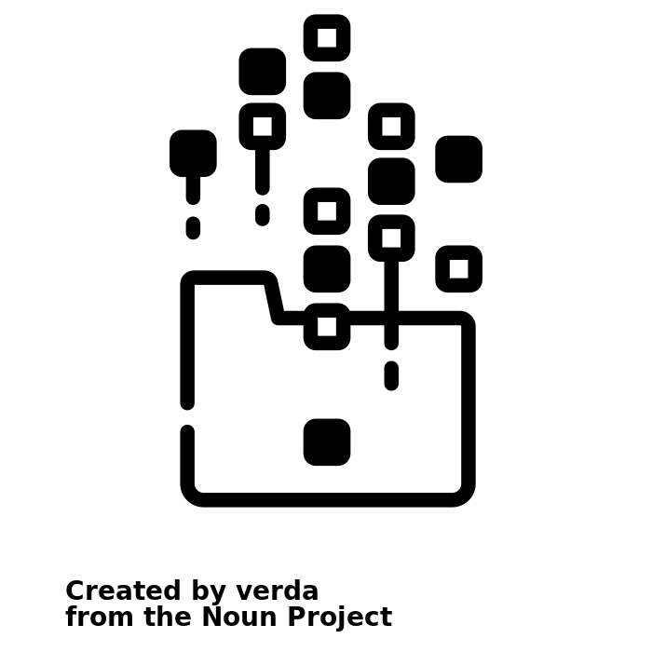

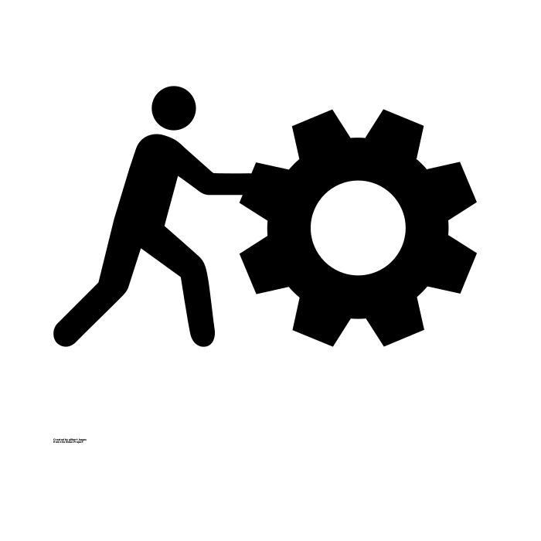
4. Kritische Betrachtung & Ausblick
Fehlende Kommunikation zwischen Sensor und Matrix
Hohe Rate an Fehlklassifikationen (besonders False Positive)
Stark fehleranfällige Hardware mit kurzer Lebensdauer
Use Case erweitern
Bluetooth Verbindung zwischen den Komponenten
Upgrade der Hardware zum Einsatz leistungsstärkerer Algorithmen
Trainingsdatensatz vergrößern/ umlabeln
Upgrade der Hardware und einheitliche Dokumentation
Prototyp auf der Radbahn
Notes:
Fehlende Kommunikation zwischen Sensor und Matrix : Bluetooth Verbindung zwischen den Komponenten
Hohe Rate an Fehlklassifikationen (besonders False Positive) der algorithmus gibt eine 1 aus also dass jmd auf dem Fahrrad kommt aber da ist keine Person gekommen und die Matrix wäre umsonst aufgeleuchtet:
Upgrade der Hardware zum Einsatz leistungsstärkerer Algorithmen (FOMO- faster) objects, more objects: von der einfachen objektklassifizierung in die objekterkennung, um den algorithmus so zu trainieren, dass nur Personen erkannt werden die nebeneinander fahren
Trainingsdatensatz vergrößern/ umlabeln
Stark fehleranfällige Hardware mit kurzer Lebensdauer :
Upgrade der Hardware und einheitliche Dokumentation
Use Case erweitern : Prototyp auf der Radbahn mit entsprechendem gehäuse für die matrix, wie sichert man, die Strom zufuhr, wie lange hält so ein prototyp und wo die kamera platziert werden soll

Slide 17
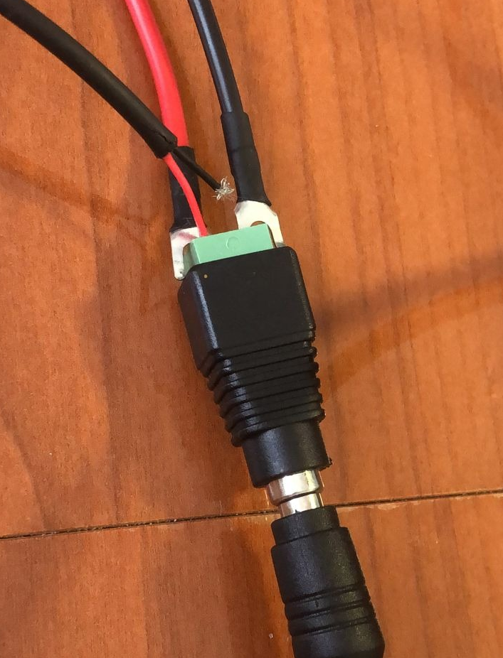
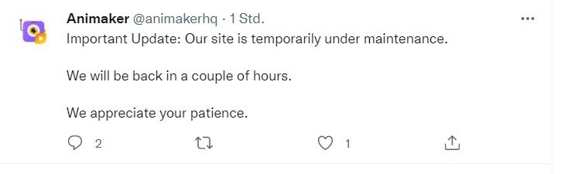

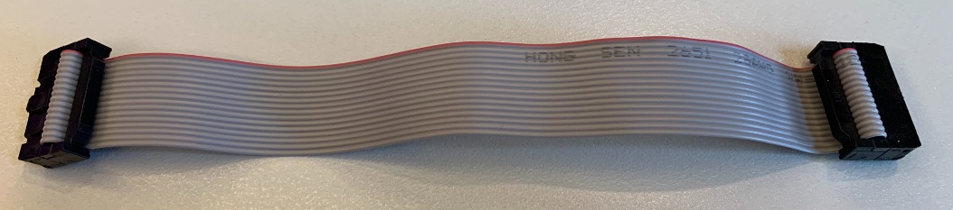
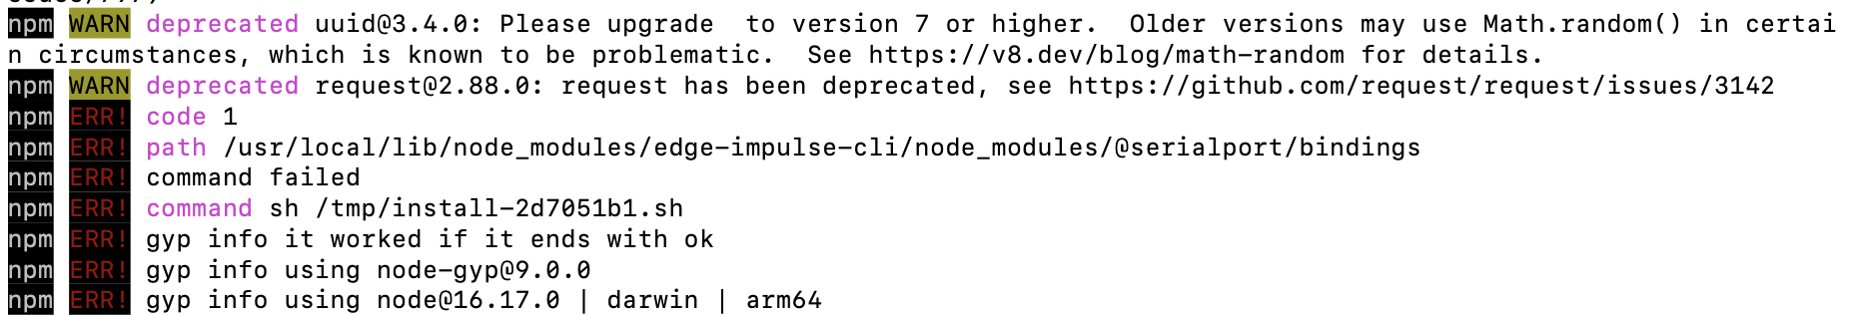
5. Bloopers & Challenges
[16]
Notes:
Quelle Fu: Fuuuu (mogicons.com)
Kurzschluss
Animaker ausgefallen
Vermeintlich irrelevante plugins, die installiert werden mussten

Slide 18
Vielen Dank!
R(o)AD RAGE war gestern.

Slide 19
Quellenangaben
[1] https://unsplash.com/photos/m9FBEtUTRXY (21.09.2022)
[2] https://unsplash.com/photos/Hg5-RwwjHu0 (21.09.2022)
[3] https://www.amazon.de/gp/product/B07K68RQTS/ref=ppx_od_dt_b_asin_title_s00?ie=UTF8&psc=1 (21.09.2022)
[4] https://picclick.de/WaveShare-RGB-Full-Color-LED-Matrix-Panel-64x32-Pixels-353785006359.html?refresh=1 (21.09.2022)
[5] https://www.amazon.de/gp/product/B07NSTVVYZ/ref=ppx_yo_dt_b_asin_title_o00_s00?ie=UTF8&psc=1 (21.09.2022)
[6] https://www.kopiererhaus.de/usb-anschlusskabel-typ-a-mini-usb-b-lange-180cm?gclid=Cj0KCQjw7KqZBhCBARIsAI-fTKIAFx shyeD8q2utgOsqVR4SQTIVLBtzyrLZ0-3LGMcT7O0ejWGaPSoaAlkSEALw_wcB (21.09.2022)
[7] https://www.amazon.de/gp/product/B07HC8SNLC/ref=ox_sc_act_title_1?smid=A3URJV6Y25LC14&psc=1 (21.09.2022)
[8] https://www.amazon.de/gp/product/B07KYHBVR7/ref=ox_sc_act_title_1?smid=A1X7QLRQH87QA3&psc=1(21.09.2022)
[9] https://www.reichelt.de/terminal-block-2-pin-dc-buchse-5-50-x-2-10-mm--goobay-76743-p212974.html?PROVID=2788&gclid=Cj 0KCQjw7KqZBhCBARIsAI-fTKLOglb1jUP6ML_7ord3XNFjV2y9q2OEp71q9wcChitr4i2EmCrC4TIaArGREALw_wcB (21.09.2022)
[10] https://docs.arduino.cc/ (21.09.2022)
[11] https://github.com/logos (21.09.2022)
[12] https://www.edgeimpulse.com (21.09.2022)
[13] https://www.tinyml.org/ (21.09.2022)
[14] https://www.edge-ai-vision.com/companies/edge-impulse/ (21.09.2022)
[15] Sandler et al. (2019): MobileNetV2 : Inverted Residuals and Linear Bottlenecks. arXiv:1801.04381 (21.09.2022)
[16] https://www.mogicons.com/en/stickers/troll/fuuuu-23/ (21.09.2022)

